Slide 1
Efektīva augu aizsardzība augļu dārzā
Regīna Rancāne
Latvijas Augu aizsardzības pētniecības centrs
www.laapc.lv

Slide 2
Pareizi ierīkots un kopts dārzs ir pats galvenais nosacījums efektīvai augu aizsardzībai!

Slide 3
Šķirnes izvēle (tabulā šķirņu dalījums pēc izturības pret kraupi)
Ieņēmīgas
Ābeļu šķirnes | Bumbieru šķirnes
Belorusskoje Maļinovoje; Jelgavas Vasaras; Melba; Lobo | Mļijevskaja Raņņaja; Vasarine Sviestine; Pepi; Klapa Mīlule
Vidēji ieņēmīgas
Auksis; Baltais Dzidrais; Forele; Ilga; Merrigold | Mramornaja, Jūrate, Vilma
Mēreni ieņēmīgas
Antej; Antonovka; Beforest; Burtnieku ziemas; Celmiņu Dzeltenais; Eksotika; Doč Melbi; Iedzēnu; Kovaļenkovskoe; Laila; Noris; Orļik; Pure Ametist; Rubin; Saltanat; Sinap Orlovskij; Spartan; Stars; Sügisdessert; Tiina; Trebu Sēklaudzis; Vidzemes Zelta Renete; Zaiļijskoje | Suvenīrs; Moskovskaja; Kursa; Balva
Izturīgas
Atmoda; Bērsis; Bogatir; Dace; Edite; Gita; Imrus; Konfetnoje; Koričnoje Novoje; Liberty; Rīgas Rožu; Roberts; Rudens Svītrainais; Talvenauding; Zarja Alatau | Belorusskaja Pozdņaja; Kurzemes Sviesta; Konference; Lauriņa; Rūta; Sēlija; Prosto Marija

Slide 4
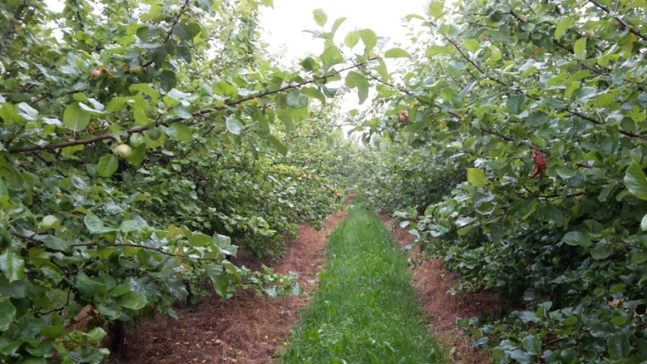
Vainagu veidošana

Slide 5
Sabalansēta mēslošana
Palielinot slāpekļa devas var iegūt augstāku ražu, bet tajā pašā laikā pieaug risks infekcijai ar ābeļu kraupja, augļu puves un vēža ierosinātājiem.
Augļi ar augstāku slāpekļa saturu un nesabalansētu kālija un kalcija līmeni, ir ieņēmīgāki pret slimībām uzglabāšanas laikā.
Kalcija lapu mēslojuma lietošana palīdz izvairīties no zemmizas korķplankumainības veidošanās.

Slide 6
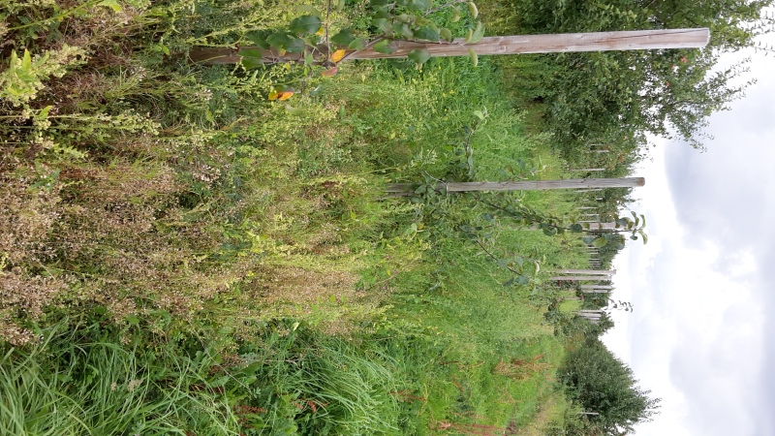
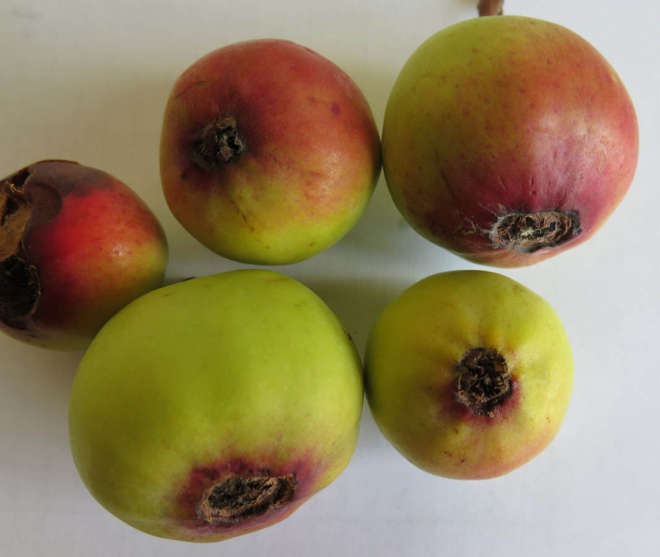
Apdobju kopšana
Augļa kausiņa puve
Potenciālie ierosinātāji sēnes
Botrytis cinerea vai
Sclerotinia sclerotiorum.

Slide 7
Plānojot augu aizsardzības pasākumus ir svarīgi
atpazīt kaitīgo organismu stādījumā;
zināt kaut nedaudz par kaitīgā ierosinātāja bioloģiju un attīstības īpatnībām;
izmantot kaitīgā organisma attīstības prognozēšanas iespējas, lai noteiktu precīzu laiku augu aizsardzības līdzekļu lietošanai;
izvēlēties piemērotus augu aizsardzības līdzekļus un paņēmienus.

Slide 8
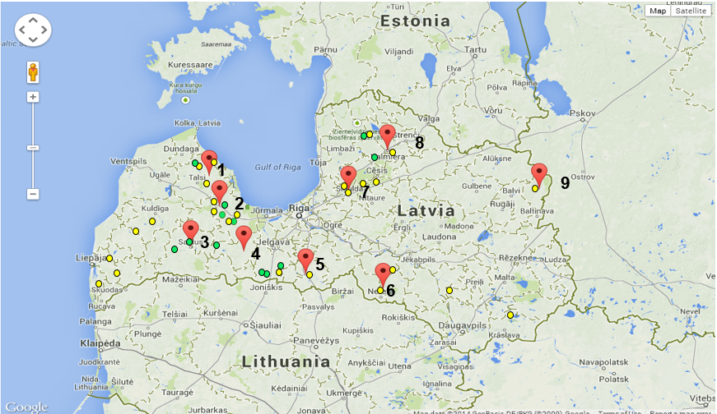
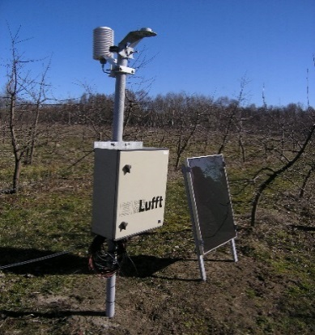
Meteoroloģisko staciju izvietojums

Slide 9
http://www.laapc.lv/rimpro-prognozes/rimpro/

Slide 10
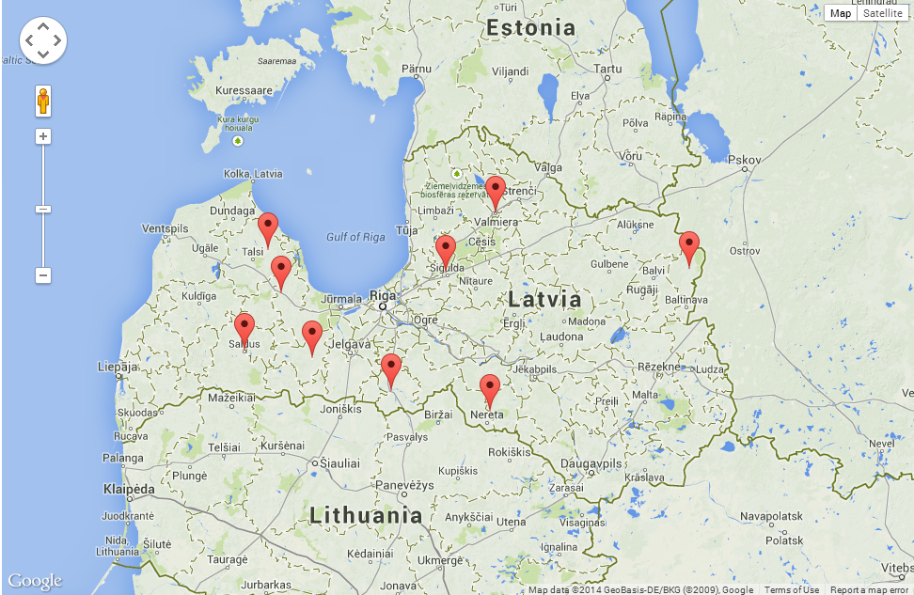
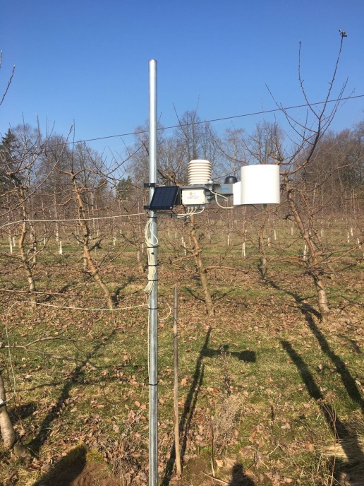
Meteoroloģisko datu precizitāte
8
1
9
2
7
3
4
5
6
Notes:
At this moment we haev 9 stations and we and also growers has a wish to enlarge the network besides those stations what we have are already old fasion and tak a lotb of care. It is not possible to update them because Luff doesnt produce this kind of stations any more

Slide 11
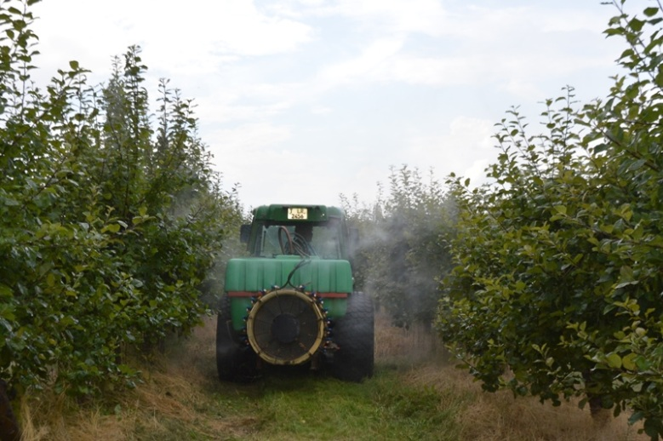
Vecie ventilatora tipa smidzinātāji

Slide 12
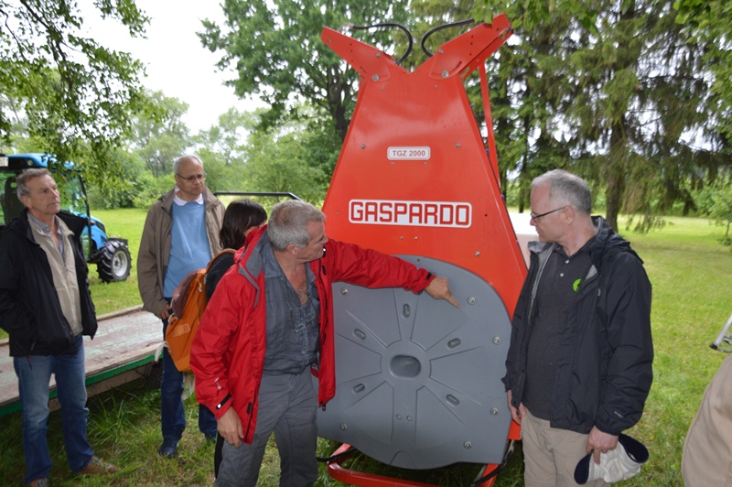
Jauns, bet ne perfekts smidzinātājs

Slide 13
Plānotie pētījumi augļkopībā
ERAF projekts “Perspektīvas augļaugu komerckultūras - krūmcidoniju (Chaenomeles japonica) vidi saudzējoša audzēšana un bezatlikuma pārstrādes tehnoloģijas” (vadošais partneris DI)
ZM projekts "Lēmuma atbalsta sistēmas izmantošana un pilnveide kaitīgo organismu ierobežošanai integrētajā augļkopībā"

Slide 14
Demonstrējumu izmēģinājumi
Lēmuma atbalsta sistēmas izmantošanas demonstrējums kaitēkļu un/vai slimību ierobežošanā integrētajā audzēšanā dažādos Latvijas reģionos;
Pamatvielu, kas izmantojamas augu aizsardzībā, efektivitātes demonstrējums bioloģiskajos augļu dārzos dažādos Latvijas reģionos;
Fitosanitāro paņēmienu izmantošana integrētajos un bioloģiskajos augļu dārzos lapās un augsnes virskārtā esošo slimības ierosinātāju un kaitēkļu izplatības ierobežošanai dažādos Latvijas reģionos;
Dažādu bioloģisko augu aizsardzības metožu un līdzekļu izmantošana kaitēkļu ierobežošanai bioloģiskajos stādījumos/sējumos dažādos Latvijas reģionos

Slide 15
Paldies par interesi un veiksmīgu sezonu!

